Slide 1
Assemblée générale ordinaire
Maison du Charron
le 26 avril 2017
Notes:
Bienvenue aux membres
Bienvenue aux parents de juniors
Excusés :
M. John Kummer (Commissaire Délégué du service des Sport de la Commune de Versoix) qui nous rejoindra pour apéro
M. Michael Dickhäuser (Meeting professionnel)
Mme Katrin Wenninger (parent de Thomas)
Mme Dominique Niquille (parent de Luca)
M. Patrick Bader (garde enfant)
M. Jonathan Ohana (Autre AG)
M. Jean-Jaques Ling (Travail)
Mme Barbara Brunner (Vacances)
N’oubliez pas de signer la feuille de présence et récupérer les 20 CHF de caution pour les adultes
Vérifier le quorum ()

Slide 2
Ordre du jour
Acceptation du P.V. de l’assemblée générale 2016
Rapport du président
Rapport du responsable technique
Rapport du responsable juniors
Rapport « Sponsors »
Rapport du trésorier
Rapport des vérificateurs aux comptes
Budget 2017
Acceptation des divers rapports
Election du comité et vérificateurs aux comptes
Perspectives 2016-2017
Notes:
Comme indiqué dans la convocation pour l’AG, l’ordre du jour sera le suivant….
Comme il n’y a pas eu de propositions individuelles, ce point ne figure pas à l’ordre du jour.
L’apéro n’est pas indiqué non-plus, il aura pourtant bien lieu en fin de séance.
Comme le veut la tradition, nous devons d’abord accepter le P.V de l’assemblée générale de l’année passée….
Je vais donc débuter avec le rapport du président :

Slide 3
Acceptation du P.V. de l’AG 2016

Slide 4
Rapport du président
Quelques chiffres
 | 2015-2016 | 2016-2017
Joueurs actifs | 95 | 100
Juniors | 56 | 64
Licences S-B | 75 | 83
Cours | 7 | 8
Notes:
Quelques chiffres pour nous situer par rapport à la saison passée:
Nombre total de joueur constant
Encore une plus grande proportion de juniors : 64 % de juniors
Rappel : un des plus grand clubs formateurs du canton
Comme tous les juniors sont licenciés, plus de licenciés
Une conséquence de l’augmentation des juniors, un cours supplémentaire
Autres chiffres :
Rapport Femmes / Hommes 36%, 39% si l’on prend que les juniors
Membres majoritairement versoisiens : 58% chez les juniors
Rajeunissement des juniors : Plus de la moitié ont entre 8 et 12 ans (53%)

Slide 5
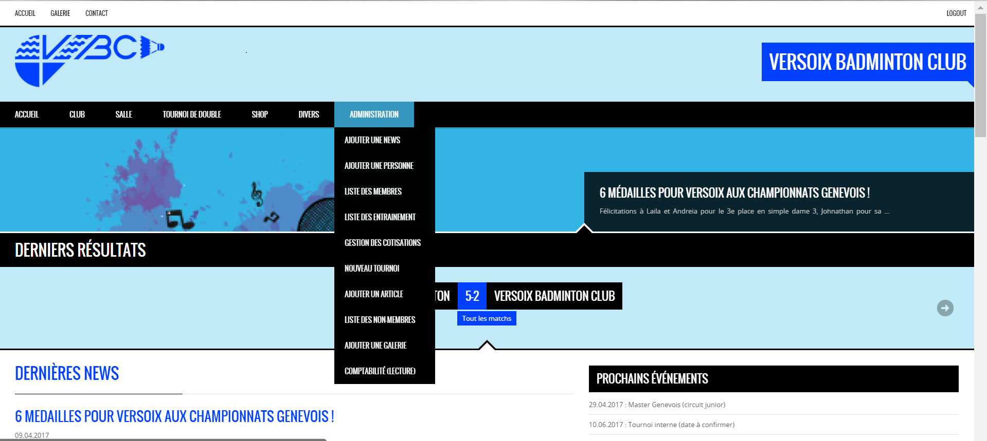
Rapport du président
www.versoixbc.ch
Notes:
Avant de parler des différents événements qui ont marqués la saison 2016-2017, j’aimerais d’abord revenir sur une nouveauté de cette saison (même s’il avait déjà été partiellement mis en œuvre la saison passée) : le nouveau site Web du club.
Je pense que vous avez tous eu l’occasion de le consulter avec sa nouvelle interface plus «moderne» que le précédent
les derniers résultats des interclubs toujours mis à jour
les dernières news
les événements à venir
Cependant, la vrai nouveauté réside dans la partie que la majorité d’entres-vous ne voyez pas. C’est la partie administrative qui permet maintenant la gestion des membres en ligne, la répartition dans les cours et surtout le calcul et les suivi des cotisations.
Même s’il a fallut une petit période de rodage pour le mettre en place, cet outils nous facilite maintenant énormément la vie.
Donc merci Benoît pour cet excellent outil.

Slide 6
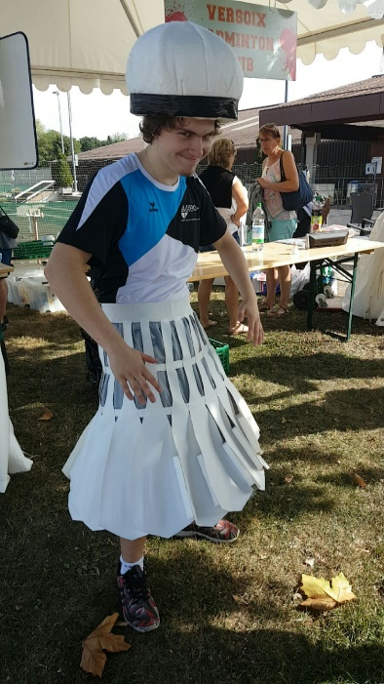
Rapport du président
Notes:
Bilan des activités du club pendant la saison:
2016-2017 : Saison très riches en événements.
La saison a commencé très fort avec la journée du sport de la commune de Versoix à laquelle nous avons participé.
Dimanche 4 septembre 2016
Présenter au public les différentes activités proposées dans la commune
La grande majorité des sociétés étaient présentes, dont le Versoix Badminton Club.
VBC avait un stand à l’extérieur avec un filet, des activités ludique ainsi que des crêpes et des boissons.
A l’intérieur, dans la salle de tennis, nous avons pu monter une terrain de badminton.
Le public était au rendez-vous grâce à une météo clémente
Beaucoup de personnes sont venus s’initier au badminton et/ou assister à la démonstration de Scott et Loïc
Reportage remarquable et remarqué sur Télé Versoix entre autre grâce à notre mascotte du jour.
Il était possible ce jour-là de s’inscrire au club et nous avons eu de nombreuses inscriptions sur place (surtout juniors) => succès!
Grand merci au personnes qui nous aidées ce jour-là.
Cette manifestation devrait dorénavant avoir lieu tous les deux ans.

Slide 7
Rapport du président
Tournois de doubles
12-13 novembre 2016
Tournament Software
Nombreux participants 119 / 200 paires
9 joueurs versoisiens
Grand succès sportif et financier pour le club
Notes:
En novembre de l’année passée, nous avons organisé le traditionnel tournoi de doubles licencié de Versoix
Cette saison, l’organisation du tournoi a été un peu chaotique :
Avec un début de saison particulièrement chargé et éprouvant pour le comité, l’organisation du tournoi de double a été initiée tardivement l’année passée.
Difficulté de trouver des bénévoles au sein du club
Décision d’annuler le tournoi => Vive réaction de nombreux joueurs et clubs genevois => tournoi très attendu de la part des joueurs
Sous la pression populaire, décision de faire le forcing pour organiser le tournoi malgré tout
De plus l’organisation a été compliquée par l’introduction cette année d’un nouveau logiciel officiel pour l’organisation des tournoi qu’il a fallu appréhender. Grand merci à Scott qui m’a bien assisté dans cette tâche.
Autre mauvais surprise, l’absence de pont roulant : Jusqu’à présent, chaque année, nous pouvions faire usage du pont roulant de la commune pour la mise en place des salles. Cette année nous avons appris peu de temps avant le tournoi que la commune ne possédait plus de pont roulant! Heureusement, que grâce à Michael nous avons trouvé une solution alternative sans laquelle nous aurions été complètement coincé.
Par chance, nous avons pu compter sur l’aide du BC Police et du BC Meyrin pour la fastidieuse tâche du montage des bâches.
Malgré un délai d’inscription particulièrement court et l’absence d’un grand club du canton qui faisait un déplacement au tournoi de Bulle, nous avons eu un grand nombre d’inscrits, presque aussi élevé que les années précédentes.
On peu juste regretter qu’il y ait eu très peu d’inscrits du club. Moitié moins par rapport à l’année passée et pour la majorité des juniors.
A noter encore, une nouveauté cette année. En plus des incontournables crêpes, la buvette a servi cette année des plats chaud sous forme de currys. Un immense merci à Magali pour l’initiative et la confection de tous ces plats qui ont eu un énorme succès.
Un immense merci également à tous ceux qui nous ont aidés ce weekend-là pour la buvette, pour la confection des pâtisserie et pour la mise en place et le rangement des salles.

Slide 8
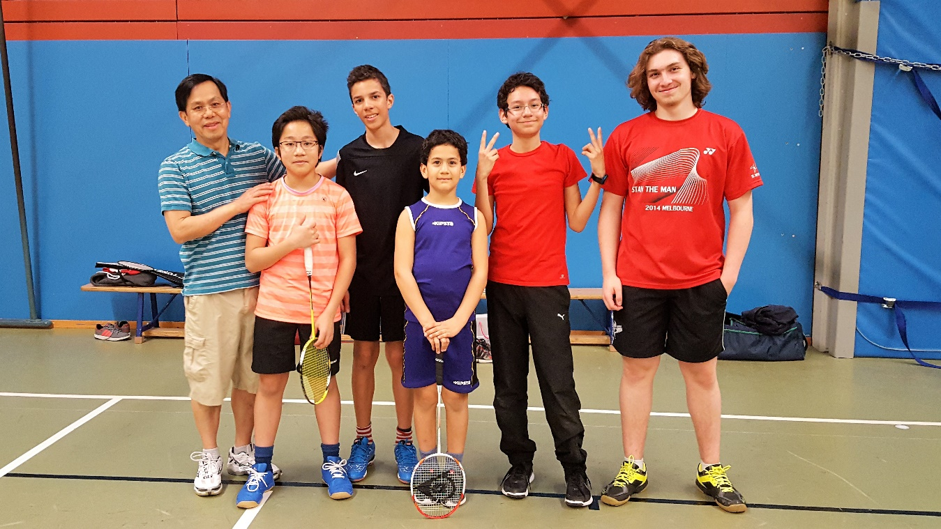
Rapport du président
Tournois internes
Tournoi de fin de saison
Tournois du vendredi
Défi du Roi
Notes:
Il n’y pas que le tournoi de double que nous organisons chaque année, nous organisons également des événements réservés aux membres :
Traditionnel tournoi interne de fin de saison
Date : 11 juin 2016
Ambiance comme toujours très détendue et conviviale
Malgré une météo mitigée, nous avons pu préparer nos traditionnelles grillades
Seul point noir l’année passée, les problème d’éclairage rencontrés ce jour-là. En effet, le jour du tournoi, l’éclairage des salles ne fonctionnait pas. Par chance, nous avons croisé le fils du concierge qui a finalement réussi à régler le problème pour que le tournoi puisse avoir lieu.
Tournoi vendredi pour la troisième année consécutive
Dates : ???, 30 mars 2016
S’adresse à tous les membres du club quel que soit leur âge et leur niveau, mais aussi aux amis et membre de la famille des membres.
Malheureusement, l’annonce des tournois était un peu tardive pour les trois tournois qui ont eu lieu. Cela explique un nombre un peu plus faible de participants lors des dernier tournois.
Merci à Thibault : initiateur et organisateur de ces tournois
Défi du Roi:
Introduction du «défi du Roi» cette saison
Espèce de championnat individuel interne qui s’étale sur l’ensemble de la saison.
Principe : Possibilité de défier un joueur mieux placé dans le classement pour prendre sa place.
Plusieurs défis en début de saison puis un peu moins ensuite.
Nous nous laissons jusqu’à la fin de la saison, jusqu’au tournoi interne, pour faire un bilan et décider si nous reconduirons ce championnat sous la même forme ou une forme différente.
Profitez donc encore des dernières semaines pour défier d’autres joueurs et peut-être progresser dans le classement.

Slide 9
Compétition
Versoix 1
Ligue : 2ème
Joueurs : Scott, Fanny, Jessica, Loïc, Kévin, Thibault, Rachel et Bryan
Licence plus : Pascal
Classement : 8ème
Notes:
Compétition
Saison marquée par l’introduction d’un nouveau logiciel pour la gestion de toutes les compétitions en Suisse y compris les tournois (voir plus haut) mais aussi les interclubs.
Le nouveau logiciel s’accompagnait d’un nouveau système de classement qui impliquait pas mal de changements
Versoix 1 (2ème ligue) :
Scott de retour de blessure
Kévin, en provenance de Saint-Maurice, venu renforcer la première équipe
Pascal Piard du BC Police en renfort en tant que licence plus
Après avoir été promu en 2ème ligue il y a 2 saisons, Versoix 1 avait réussi à se maintenir en 2ème ligue la saison passée.
Objectif ambitieux : se maintenir encore en 2ème
Malheureusement, objectif pas atteint puisque l’équipe termine dernière du groupe et est donc reléguée en 3ème ligue.
A noter que les écarts entre les équipes étaient particulièrement petit entre les différentes équipes. Mais malgré ses 16 points acquis en 14 matchs, cela n’a pas suffit pour se maintenir.

Slide 10
Compétition
Versoix 2
Ligue : 3ème
Joueurs : Jonathan, Carla, Rachel, Aurélie, Bryan, Patrick, Thierry, Louis, Erwan et Thibault
Classement : 7ème
Notes:
Versoix 2 (3ème ligue) :
Versoix 2 avait réussi à monter de 4ème en 3ème ligue la saison passée.
Objectif se maintenir en 3ème ligue, sachant que la différence entre les deux ligues est particulièrement grande.
Presque toute la saison, l’équipe a réussi à rester au dessus de la barre. Malheureusement, 1 défaite de trop en fin de saison et l’équipe termine dernière du groupe et doit donc redescendre en 4ème ligue la saison prochaine.

Slide 11
Compétition
Versoix 3
Ligue : 4ème
Joueurs : Benoît, Jacqueline, Julie, Laïla, François, Jean-Jacques, Mark, Rachel, Andreia, Erwan & Bastien
Classement : 8ème
Notes:
Troisième équipe IC cette saison : Versoix 3 qui évoluait en 4ème ligue.
Objectif : Si possible pas finir derniers
Malgré le renfort des juniors lors des derniers matchs de la saison qui ont fait de superbes performance, cela n’a pas suffit non-plus pour éviter la dernière place du groupe.
En résumé, pas beaucoup de succès cette saison en interclubs. Mais pas vraiment une grande surprise non-plus sachant que les objectifs pour les 2 premières équipes étaient vraiment difficiles à atteindre.

Slide 12
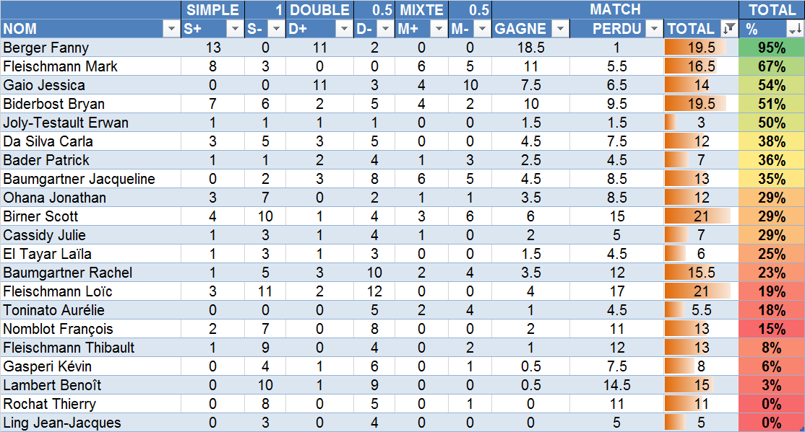
Compétition
Challenge Françoise Schurter
Notes:
Rappel : Le challenge Françoise Schurter récompense le(la) joueur(euse) qui a obtenu la plus grande proportion de matchs gagnés en interclubs avec Versoix.
Ne tiens pas comptes des autres compétitions telles que les tournois
Ne tiens pas compte de la ligue ou du niveau des adversaires
Pondération de 50% pour les doubles et les mixtes
Contrainte : Participé à un minimum de matchs IC
Et comme la saison passée, c’est à nouveau chez les dames que nous avons trouvé notre championne de cette année, puisqu’il s’agit sans surprise de Fanny.
Remise trophée : Florina => Fanny
Les compétiteurs ont également à de nombreux tournois cette année avec parfois d’excellent résultats.
Je ne citerai que les résultats du championnat genevois élite qui a eu lieu du 7 au 9 avril dernier :
Podium de Jonathan en Hommes 3.
La défaite particulièrement serrée et frustrante (25-23 au 3ème set) de Kévin et Loïc en finale du double Homme 1.
Finalement le titre de championnes genevoises en double dames de Fanny avec sa partenaire Lucy du BC Rousseau.
Félicitations !!

Slide 13
Juniors
8 cours
Juniors 1a, 1b & 2 (8-12 ans)
Juniors 3 & 4 (13-18 ans)
Juniors « espoir » (9–13 ans) (2 fois)
Juniors compétitions (14–18 ans) (2 fois)
Adultes «motivés»
Accès aux salles pour le jeu libre 4 soirs par semaine
Notes:
Je passe maintenant à la partie juniors et pour commencer des cours :
Face à la forte demande cette saison, nous modifier les horaires prévus initialement pour pouvoir accueillir plus de jeunes joueurs cette saison.
Notre demande à la commune pour obtenir des créneaux horaires supplémentaires n’a malheureusement pas aboutie, nous nous sommes donc débrouillés avec les créneaux horaires disponibles
En particulier nous avons proposé un cours supplémentaires pour les 8-12 ans.
Comme indiqué précédemment, la moitié des juniors du clubs sont dans cette tranche d’âge.
Cette saison, nous avons également mis en place un nouveau cours pour les adultes et jeunes adultes «motivés». Mais pour ce faire, nous avons dû déplacer le cours Juniors 4 du mardi au jeudi.
Donc beaucoup de changements au niveau des horaires en début de saison, mais nous avons finalement trouvé une solution satisfaisante pour tout le monde je crois
J’aimerais en profiter pour d’ores et déjà remercier les 5 entraîneurs :
Michael : Compétition et les plus jeunes
Benoît : Cours jeunes (cycle et post-obligatoire)
Loïc : Cours pour les plus jeunes (école primaire)
Thibault & Bryan: Adultes (et jeunes adultes) motivés

Slide 14
Juniors
Ovronnaz 2016
Notes:
Un événement incontournable de la vie du club depuis de nombreuses années et qui s’adresse particulièrement aux juniors : le camp d’Ovronnaz
Camp de badminton destiné à tous les juniors du club
Entraînement intensifs badminton
Centre sportif du Valais à Ovronnaz
Bains le dimanche après-midi
Dates : 28-30 octobre 2016
16 participants (exclusivement masculin l’année passées)
Deux joueurs-entraîneurs : Loïc et Scott
Deux accompagnants : Mathias Beck et moi-même
Remerciement aux entraîneurs & accompagnants
Merci aussi à la famille Birner, Magali en particulier, pour la confection des goûters
Quelques particularités pour ce camps :
Cette année, une partie des frais du camp a été financée par la tenue de la buvette lors de l’étape du 15 octobre 2016 du circuit genevois juniors. Merci à tous les juniors, parents et autres bénévoles qui ont aidé ce jour-là et qui ont donc contribué au succès du camp d’Ovronnaz.
Nous avons aussi eu notre lots de complications lors de ce camps:
Indisponibilité de la salle de badminton le vendredi. Mais comme nous le savions à l’avance, les entraîneurs avaient prévues d’autres activités qui se sont révélées tout aussi ludique que la badminton
Plus gênant par contre, l’indisponibilité du bus de la commune. Habituellement, nous empruntons le bus de la commune pour notre déplacement. Malheureusement, ce dernier n’était plus disponible et nous avons donc dû donc louer un véhicule de location pour l’occasion et avons tout juste réussi à caser tous les participants du camp! Nous essaierons d’éviter de nous retrouver dans la même situation cette année.
Quoi qu’il en soit ce camp a à nouveau été une belle réussite.

Slide 15
Juniors
Compétitions
Compétition (16-19 ans)
Théo, Erwan, Thibault, Scott & Loïc
Espoirs (12-15 ans)
Andreia, Laïla, Gabriel, Thomas, Bastien & Robin
Cadres genevois
4 nouveaux sélectionnés du VBC
Notes:
Parmi les juniors, une bonne partie d’entres-eux participent à des compétitions.
Différentie essentiellement deux groupes :
Juniors compétiteurs (16-19 ans) : liste…
Espoirs (12-15 ans) : liste…
Tous ces juniors s’entraînent deux fois pas semaine à Versoix avec Michael
Cette saison 4 juniors du clubs ont passé les sélections et intégréles cadres genevois : Andreia, Thomas, Bastien et Thibault.
Déjà cadres, Erwan, Robin, Scott & Loïc
Ces juniors bénéficient donc d’un (ou plusieurs) entraînement avec les meilleures joueurs des autres clubs genevois.

Slide 16
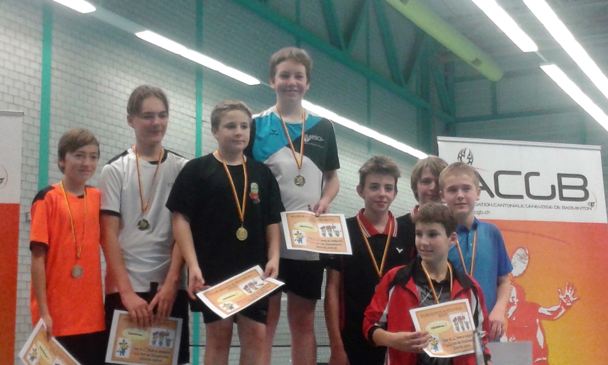
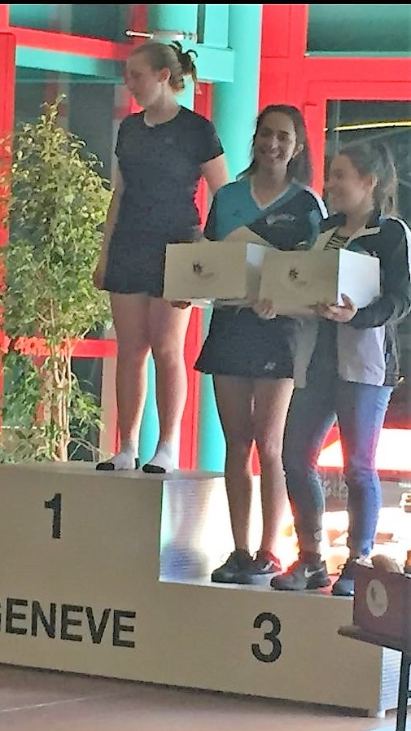
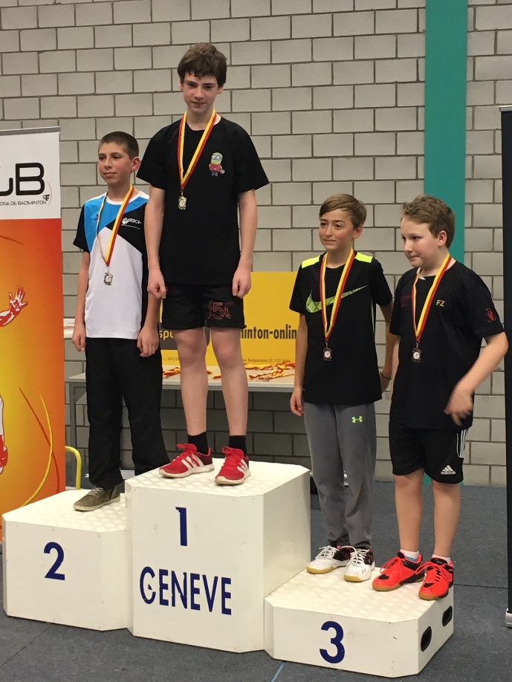
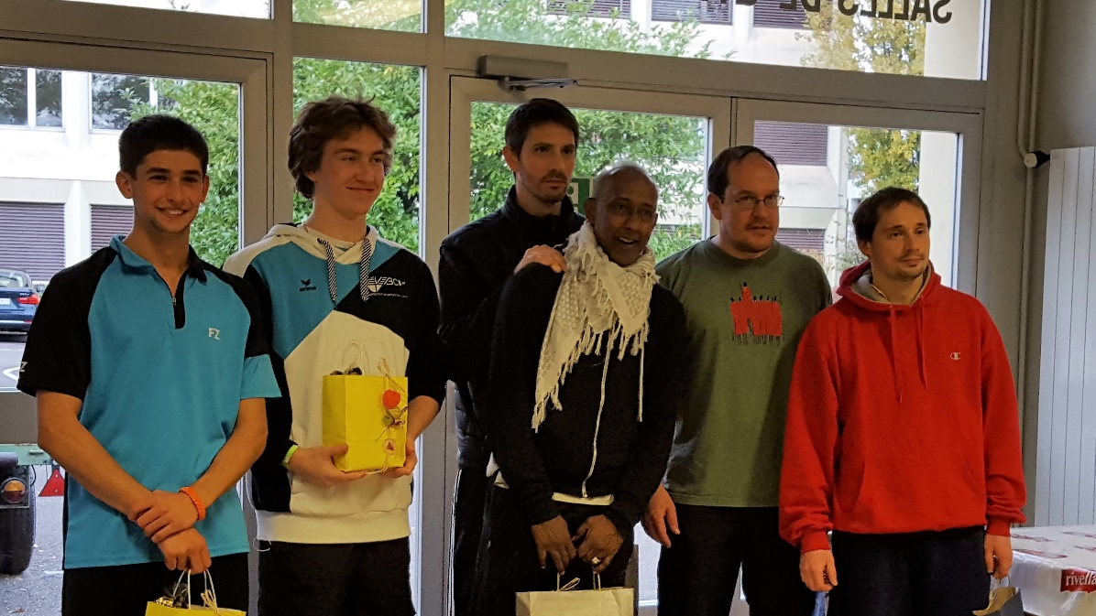
Juniors
Résultats juniors
Notes:
En tant que compétiteurs ces juniors participent à de nombreux tournois.
Pour les plus âgés, il s’agit principalement de tournoi dans la catégorie adulte. Aussi bien à Genève que dans toute la Romandie.
Les espoirs participent aux tournois juniors cantonaux, régionaux et même nationaux.
De plus plusieurs ont déjà, malgré leur jeune âge participé à des tournois adultes.
Parmi les résultats de cette saison, je citerais jusque le fait que tous les juniors du groupe espoirs se sont qualifiés pour le masters qui regroupe uniquement les 8 meilleurs joueurs de chaque catégorie. C’est une superbe performance de l’ensemble des joueurs.
Ces masters se dérouleront ce samedi à la Queue d’Arve. Nous leur souhaitons beaucoup de succès.

Slide 17
Sponsors
Sponsors 2016

Slide 18
Rapport du trésorier

Slide 19
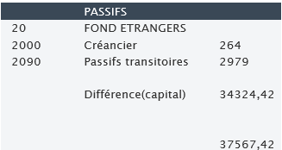
Rapport du trésorier
Bilan 2016
Bilan au 31.12.2016
Passifs
Notes:
Capital de 34324,42
Près de 12’000 chf d’actifs transitoires, argent qu’on doit encore recevoir (presque l’intégralité reçu a ce jour)

Slide 20
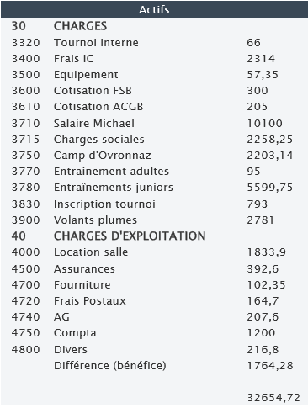
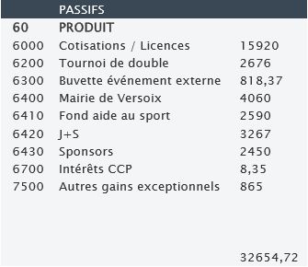
Rapport du trésorier
Pertes et profits 2016
Pertes et profits au 31.12.2016
Notes:
Bénéfice de 1764,28
Les mesures de l’année passée on été bonne (réduction a un entraineur js par entrainement ou 2 entraineurs non j+s , suppression du repas du comité, augmentation de 20 chf des cotisations, réduction a 100 CHF par mois pour la compta)
Entrée non prévue (buvette journée du sport et circuit junior, aéroport de genève 950 CHF)

Slide 21
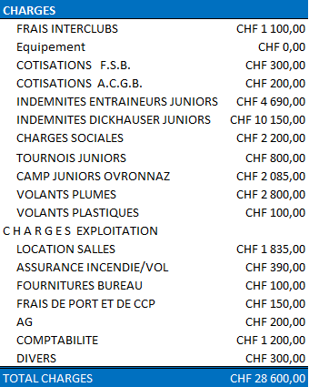
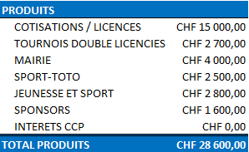
Rapport du trésorier
Budget 2017
Budget 2017
Notes:
Budget équilibré, baisse des charges avec la relégation de versoix 2 et le passage de 3 à 2 équipes IC, et la règle de 1 entraineur par entrainement sera sur toute l’année
Baisse des revenus car pas de journée du sport et ce n’est pas sûr que l’aéroport de genève refinance cette année (demande envoyée mais pas encore de réponse)

Slide 22
Rapport des vérificateurs aux comptes
Notes:
Michael Birner
Thierry Rochat

Slide 23
Acceptation des divers rapports
Notes:
Acceptation des rapports du comité
Acceptation des comptes 2016 et du budget 2017

Slide 24
Elections
Mark
Président
Resp. juniors
Resp. technique
François
Vice-président
Benoît
Trésorerie / Comptabilité
Site Web
Elena
Secrétariat
Jacqueline
Sponsors
Christian
Coordination commune
Notes:
Election du comité 2017-2018:
José démissionne du poste de vice-président pour des raisons personnelles. Lui qui a passé de nombreuses années passées au service du club en tant que trésorier, président et vice-président. Pour le remercier de tout le travail effectué pour le club, nous aimerions lui remettre en petit souvenir…
Comme vous l’avez entendu dans les différentes rapports, la saisons passée a été très riche en événements mais aussi avec un grand nombre de nouvelles contraintes, d’imprévus et de soucis que le comité du club a dû gérer tout au long de l’année.
Heureusement, nous avons eu de l’aide de nombreux membres en particulier les parents de juniors lors des différents événements organisés.
Avec les années, les attentes de la part des organismes dont nous dépendons sont toujours plus grandes et les moyens mis à disposition plus retreint.
On attend de nous les même services que ceux d’une entreprise privée avec la même réactivé et la même disponibilité. Difficile quand le comité est composé de volontaires dont ce n’est évidemment pas l’activité principale.
Tout cela pour dire que cette saison a été particulièrement éprouvante pour le comité et que les prochaines saisons le seront probablement tout autant. Dans ces conditions nous ne nous imaginons pas repartir dans une nouvelle saison sans de l’aide supplémentaire au niveau du comité ou du moins dans l’organisation des différentes manifestations du club.
C’est la raison pour laquelle nous avons fait un appel à volontaires dans la convocation à l’assemblée générale.
D’une part, François a accepté de reprendre le poste de vice-président laissé vacant par José pour la saison prochaine. Je l’en remercie. Nous sommes conscient qu’aux vues de ses contraintes professionnelles, personnelles et sa situation géographique, c’est un effort important de sa part.
Nous avons également reçu une proposition de la part l’Elena Javier de nous aider en tant que secrétaire. Elena qui est donc la maman d’Esteban un des plus jeunes juniors du club qui s’entraîne le vendredi avec Loïc. Sa présence en tant que parent de juniors serait également un point positif si elle rejoignait le comité. Et j’ai entendu dire qu’elle était elle-même très sportive et surtout très bonne danseuse.
Voici donc l’organisation du comité que nous vous proposons pour la saison prochaine.

Slide 25
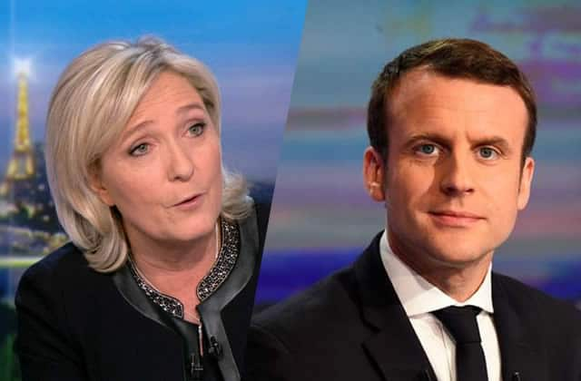
Elections
Comité 2017-2018
Deux vérificateurs aux comptes
Notes:
(Ré)élections du comité
Election de deux nouveaux vérificateurs des comptes

Slide 26
Perspectives 2016-2017
Activités
Organisation et horaires des cours similaires
Tournoi de doubles licenciés (mi-novembre 2017) ?
Camp d’Ovronnaz : 27 au 29 octobre 2017
Tournoi interne
Samedi 10 juin 2017
Tournois du vendredi, Noël, etc…
Notes:
Reconduire essentiellement les même activités que cette saison :
Horaires des cours similaires à cette saison avec quelques modifications :
Les cours juniors vont être modifié quelque peu pour proposer à un nouveau groupe de jeunes à partir de 10 ans de s’entraîner 2 fois par semaine plutôt qu’une. En effet, avec le départ d’une partie des juniors les plus âgés, cela permettra de se reconcentrer sur la «nouvelle génération» de juniors.
Par contre, nous pourrions avoir quelques problèmes avec la disponibilité des salles : Un autre exemple de contraintes que nous n’avions pas par le passé.
Plus de concierge au cycle, entreprise de nettoyage. Arrangement avec le concierge qui nous permettait d’accéder aux salles le lundi dès 17h30 au lieu de 18h sera peut-être plus valable. Nécessité de décaler les cours d’une demi-heure. Pénalisant pour les plus jeunes.
Pression de la commune sur les créneaux horaires du vendredi En fin de saison, lorsque la saison des interclubs est terminées, les salles sont peu occupées le vendredi. Risque accru de présences non-désirées dans les salles. Nécessité de proposer une solution, si nous voulons garder ces créneaux. Peut-être serons-nous obliger de «rendre» une des deux salles pour l’horaire 20h-22h.
Tournoi de doubles licencié en novembre sous réserve que nous trouvions des personnes pour son organisation!!
Dates probables : 18-19 ou 25-26 novembre 2017
Camp d’Ovronnaz
Nous aurions voulu placer le camp plus tard dans la saison pour éviter les vacances scolaires, pour alléger un peu le programme du début de saison et pour faciliter la participation des nouveau juniors à ce camp.
Malheureusement, le centre sportif a tellement de contrainte qu’il n’a pas été possible de trouver une autre date.
=>dernier weekend des vacances scolaires.
Organisation de tournoi internes pour les membres :
Dans l’immédiat, le tournoi interne de fin de saison le 10 juin 2017
Tournoi pour tous les âges et tous les niveaux
Grillades à midi
Tournoi du vendredi, meilleure planification la saison prochaine!

Slide 27
Perspectives 2017-2018
Règlements
Swiss-Badminton
Passage à 3 sets gagnants à 11 points
Changement de catégories juniors
Notes:
On nous avait déjà annoncé ces modifications précédemment, mais elles n’ont pas été mises en œuvre pour l’instant.
Cette année, on nous les annoncent à nouveau; seront-elles effectives cette fois-ci ?
Changements annoncés :
Match avec trois sets gagnant à 11 points
Changement des catégories juniors au premier janvier au lieu du 1 août

Slide 28
Perspectives 2016-2017
Interclubs
Equipes interclubs
Versoix 1 en 3ème ligue
Regroupe ancien Versoix 1 et 2
Versoix 2 en 4ème ligue
Intégrer juniors
Notes:
Nombreux départs au niveau des licenciés adultes du club pour différentes raisons : sportives, professionnelles/études ou géographiques.
Avec le nombre de licenciés restants, nous pourrons présenter que deux équipes la saisons prochaine :
Versoix 1 qui évoluera en 3ème ligue
Versoix 2 en 4ème ligue

Slide 29
Remerciements
Merci !!
Notes:
Pas de proposition individuelles!
Comité : Fourni énormément de travail cette année
Autres personnes actives dans les activités du club sans être forcément au comité ni même membre:
Michael et Thierry: Vérification des comptes
Les entraîneurs
Michael, Benoît, Bryan, Scott, Loïc et Thibault
Les parents des jeunes compétiteurs: leur engagement pour les jeunes
Tous les membres et parents qui participent bénévolement à la vie du club
Merci aux organismes qui nous soutiennent financièrement
Sponsors privés (cités précédemment)
Aide au sport et Jeunesse & Sport : aide financière pour le juniors (entraînements, camps,…)
Merci à la commune de Versoix
Grâce à elle nous disposons gratuitement des salles de sport pour les cours / entraînements
Et en plus, nous bénéficions d’un important soutien financier pour les juniors versoisiens (augmentation cette année)

Slide 30
Notes:
Comité : Engagement pour le club
Autres personnes actives dans les activités du club sans être forcément au comité ni même membre:
Michael et Thierry: Vérification des comptes
Patrick : Tournoi de double
Sandrine pour les équipements
Les entraîneurs
Michael, Jean-Jacques, Benoît, Bryan, Scott, Loïc et Thibault
Les parents de juniors : confiance, transport, présence au tournoi
Tous les membres et parents qui participent bénévolement à la vie du club
Merci aux organismes qui nous soutiennent financièrement
Sponsors privés (cités précédemment)
Aide au sport et Jeunesse & Sport : aide financière pour le juniors (entraînements, camps,…)
Merci à la commune de Versoix
Grâce à elle nous disposons gratuitement des salles de sport pour les cours / entraînements
Mise à disposition du bus de la commune gracieusement pour déplacement à Ovronnaz
Et en plus, nous bénéficions d’un important soutien financier pour les juniors versoisiens.

Slide 31
Propositions individuelles

